Slide 1

HEALTH & LIFE IPS SAS
Auditor Médico Digital
Validación automatizada de Historias Clínicas y Pre-facturación
mediante Inteligencia Artificial
Equipo Predictors
Samsung Innovation Campus 2025 · 4 de agosto de 2026

Slide 2



EL DESAFÍO
Las inconsistencias se detectan demasiado tarde
Health & Life IPS SAS identifica discrepancias entre la Historia Clínica y la Pre-facturación únicamente durante la auditoría médica, cuando la factura ya fue emitida.
Health & Life IPS SAS
→
Historia Clínica
→
Pre-facturación
Glosas y rechazos
de facturación por inconsistencias no detectadas a tiempo
→
Emisión de factura
⚠
Auditoría médica posterior
Reprocesos administrativos
que consumen horas de auditoría manual
Aquí es donde hoy se detectan las inconsistencias: demasiado tarde para evitar la glosa.
Pérdida de ingresos
por procedimientos no facturados correctamente
HealthLife AI Auditor · Health & Life IPS SAS
02

Slide 3


LA SOLUCIÓN
Un sistema híbrido de auditoría preventiva
Combina reglas de negocio determinísticas con un modelo de Inteligencia Artificial para detectar inconsistencias antes de que la factura se emita.
Motor de Reglas de Negocio
Modelo de Inteligencia Artificial
BR-01
Detecta NO_FACTURADO y CODIGO_NO_COINCIDE
9 arquitecturas de Machine Learning y Deep Learning entrenadas y comparadas de forma sistemática bajo un pipeline oficial y reproducible.
BR-02
Servicios sin soporte clínico o sin detalle HC
Ganador: XGBoost Hybrid
BR-03
Matriz de coherencia diagnóstico–procedimiento
Tabular + SentenceTransformer
HealthLife AI Auditor · Health & Life IPS SAS
03

Slide 4
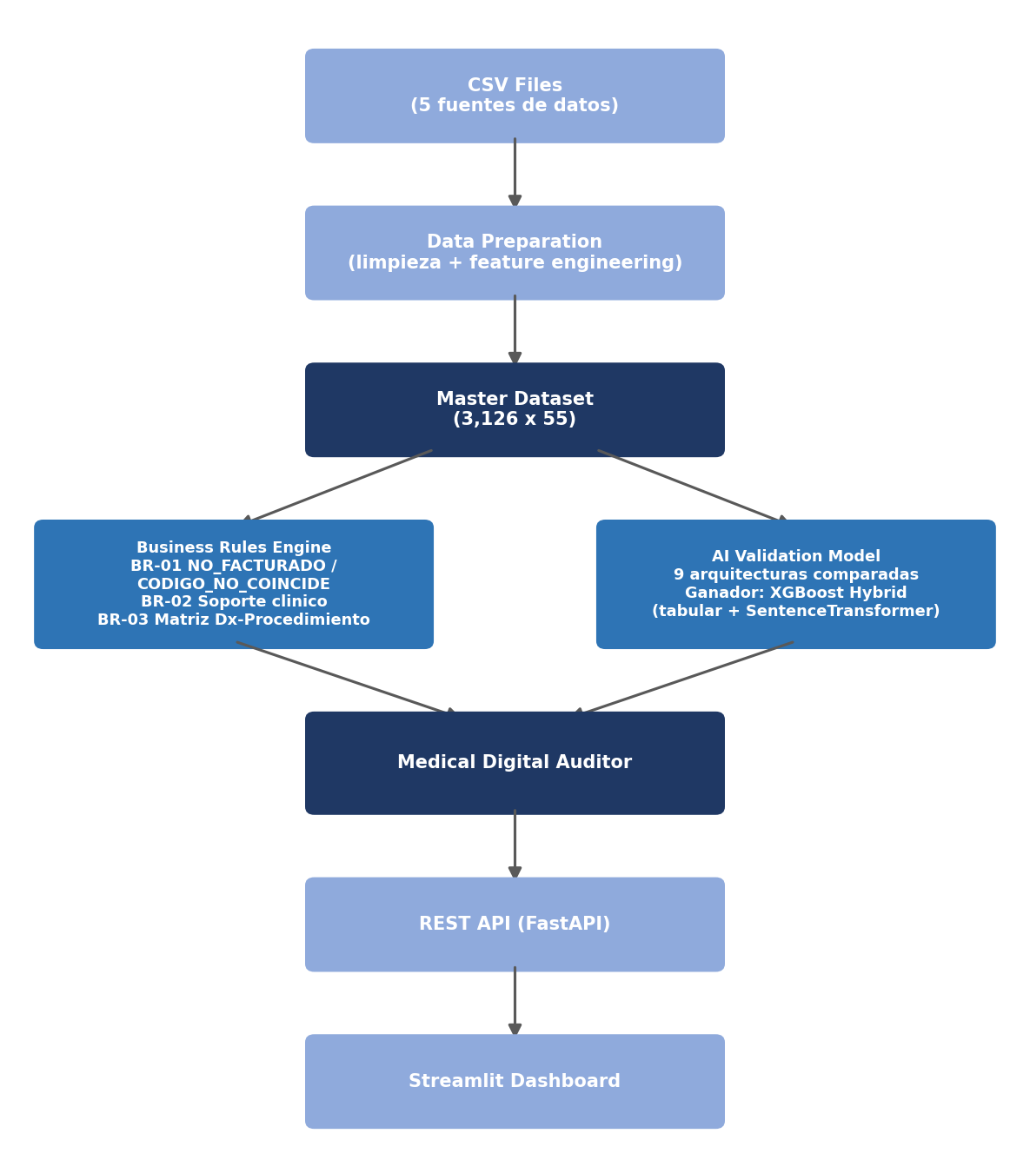
DISEÑO TÉCNICO
Arquitectura del sistema
HealthLife AI Auditor · Health & Life IPS SAS
04

Slide 5

COMPRENSIÓN DE DATOS
Cinco fuentes integradas en un Master Dataset
01_pacientes.csv
300 reg.
Identificación y datos demográficos
02_atenciones.csv
1,200 reg.
Registro de cada atención médica
Master Dataset
03_historia_clinica_detalle.csv
3,056 reg.
Procedimientos, consultas, tratamientos
3,126
04_prefactura.csv
2,974 reg.
Servicios y valores pre-facturados
registros
× 55 columnas
05_cruce_validacion.csv
3,126 reg.
Resultado histórico de validación (ground truth)
Unidas por id_paciente e id_atencion, replicando el flujo real de la operación.
HealthLife AI Auditor · Health & Life IPS SAS
05

Slide 6

COMPRENSIÓN DE DATOS
Calidad de datos: base sólida desde el inicio
99.82%
100%
0
0
Completitud global
Integridad referencial
Filas duplicadas
Registros perdidos en la integración
Los únicos valores nulos (id_prefactura, id_detalle_hc) son intencionales: representan lógica de negocio real, ausencia de prefactura o de soporte clínico, no errores de captura.
Desafío identificado desde esta fase:
desbalance de clases — 79.24% CONSISTENTE vs. 20.76% INCONSISTENTE — que se materializaría luego en el modelado.
HealthLife AI Auditor · Health & Life IPS SAS
06

Slide 7
METODOLOGÍA
ASUM-DM: un proceso iterativo, de punta a punta
✓
✓
✓
✓
✓
✓
Business
Understanding
Analytic
Approach
Data
Understanding
Data
Preparation
Modeling
Evaluation
Completado
Completado
Completado
Completado
Completado
Completado
Metodología de naturaleza iterativa: cada fase retroalimenta a las anteriores conforme se profundiza en el conocimiento de los datos y del modelo.
HealthLife AI Auditor · Health & Life IPS SAS
07

Slide 8
MODELADO
Nueve arquitecturas, comparadas bajo un mismo pipeline
train_and_evaluate.py · requirements.txt reproducible · 13/13 tests automatizados
Modelos clásicos
Embeddings & híbridos
Boosting & Deep Learning
Random Forest calibrado
SentenceTransformer + Logistic Regression
CNN 1D textual real (TextVectorization + Embedding + Conv1D)
Logistic Regression + TF-IDF
SentenceTransformer + SVM
XGBoost híbrido (tabular + texto embebido)
SVM + TF-IDF
MLP híbrida (tabular + SentenceTransformer)
LightGBM híbrido (tabular + texto embebido)
HealthLife AI Auditor · Health & Life IPS SAS
08

Slide 9
MODELADO
Comparativa de resultados: 9 modelos evaluados
Accuracy vs. Recall de inconsistencias — la métrica que más importa al negocio
HealthLife AI Auditor · Health & Life IPS SAS
09

Slide 10

MODELO SELECCIONADO
XGBoost Hybrid
Tabular + SentenceTransformer
0.7652
0.7585
0.7347
0.7385
Accuracy
Balanced Accuracy
Macro-F1
Recall de inconsistencias
Selection Score · 0.7408
Métrica compuesta que combina Accuracy, Balanced Accuracy, Macro-F1 y Recall de inconsistencias para evitar seleccionar un modelo que solo optimiza la accuracy global, ignorando el desbalance de clases del problema.
HealthLife AI Auditor · Health & Life IPS SAS
10

Slide 11
CRITERIO DE SELECCIÓN
¿Por qué XGBoost y no LightGBM?
LightGBM Hybrid
XGBoost Hybrid · Seleccionado
Accuracy
0.9201
Accuracy
0.7652
Macro-F1
0.7736
Macro-F1
0.7347
Recall inconsistencias
0.6462
Recall inconsistencias
0.7385
Mayor accuracy y macro-F1, pero detecta menos inconsistencias reales.
Menor accuracy global, pero detecta más inconsistencias clínicas reales, prioridad del negocio.
Dejar pasar una inconsistencia real es más costoso para la auditoría que revisar una alerta que resulta ser un falso positivo.
HealthLife AI Auditor · Health & Life IPS SAS
11

Slide 12
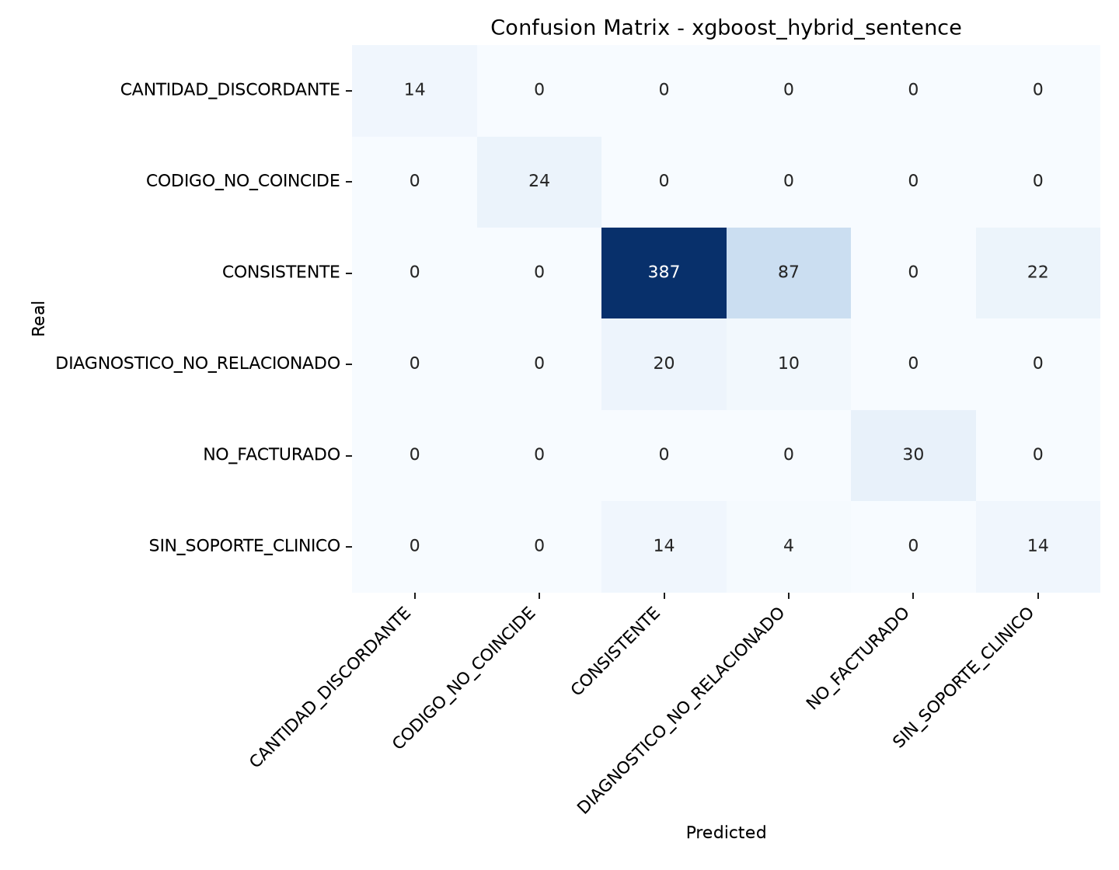
EVALUACIÓN
Matriz de confusión — XGBoost Hybrid
HealthLife AI Auditor · Health & Life IPS SAS
12

Slide 13

CONCLUSIONES
Se integraron cinco fuentes de datos heterogéneas en un Master Dataset único, consistente y con integridad referencial completa.
Se construyó un sistema híbrido: Motor de Reglas de Negocio (BR-01, BR-02, BR-03) + modelo de IA.
Se compararon 9 arquitecturas bajo un pipeline oficial y reproducible de entrenamiento.
Se seleccionó XGBoost Hybrid por su mejor equilibrio entre accuracy y recall de inconsistencias clínicas.
La solución reduce el trabajo manual del auditor, priorizando su esfuerzo en los casos de mayor riesgo.
Queda una base técnica sólida y ejecutable: requirements.txt, pipeline oficial y suite de pruebas automatizadas.
HealthLife AI Auditor · Health & Life IPS SAS
14

Slide 14

EQUIPO PREDICTORS
AG
MA
YB
DB
JS
Antonio García
Miguel Alfonso
Yineth Botina
Diego Bejarano
Johann Smith
Coordinación general, comprensión del negocio y documentación
Comprensión de datos, relaciones y calidad
Preparación de datos, limpieza e integración
Modelado y desarrollo del modelo predictivo
Evaluación del modelo, tablero de indicadores y alertas
Gracias
Samsung Innovation Campus 2025 · Health & Life IPS SAS
16

